Slide 1
Тема: Візуальне мистецтво
Графіка, живопис, художні засоби та види.
Основи кольорознавства
Автор: Саламаха О.М.
вчитель ЗОШ I-IIIст. №2м.Борщева

Slide 2
МЕТА:
Навчити визначати види графіки, живопису, та засоби їх виразності; розвивати інтерес до графічних та живописних творів, прививати навики до їх художньої цінності, формувати естетичний смак.
Графiка (з грецької — пишу, письмовий) — вид образотворчого мистецтва. Її основними образотворчими засобами є точка, лінія, штрих, пляма.

Slide 3
«Рисувати необхідно вміти раніше, ніж бути художником, тому що рисунок складає основу мистецтва…».
Російський живописець Карл Брюллов
А. Ватто. Начерки голови натурниці
Як ви розумієте цей вислів?

Slide 4
Залежно від змісту та призначення графіку можна поділити на види:
Графіка
Станкова (рисунок, естамп)
Тиражна (книжкова, газетно-журнальна)
Промислова (листiвки, марки,етикетки, рекламна продукцiя)
Комп’ютерна
Матеріали та інструменти, що використовує художник-графік, досить різноманітні. Це олiвець, вугiлля, туш, сангiна, соус, акварель та гуаш.

Slide 5
Естамп (з французької штампувати, відтискати) — відтиск на папері.
К. Хокусай. «Велика хвиля у Канагава»
Видатними майстрами рисунка були Л. да Вінчі, Мікеланджело, Буонарроті, П. Рубенс, І. Шишкін, В. Сєров, І. Рєпін та багато інших.

Slide 6
Офорт –різновид естампу
Рембрандт. «Млин» офорт

Slide 7
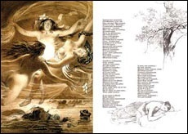
Тиражна графіка дуже різноманітна.
До неї належать газетно-журнальна графіка, книжкові ілюстрації
Унікальний проект представила кафедра книжкової графіки та дизайну друкованої продукції Української академії друкарства. Це “Кобзар” – видання, аналогів якого в Україні не було
Д. Шмарінов.
Ілюстрація до трагедії В.Шекспіра
«Ромео і Джульєтта»

Slide 8

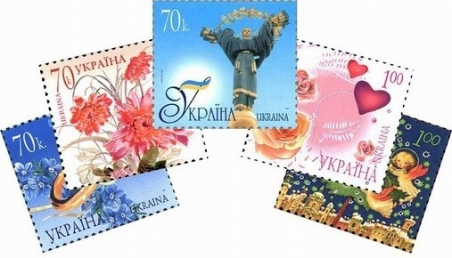
Промислова графіка —
різновид графіки, що включає поштову графіку (марки, конверти, листівки, інформаційні та рекламні матеріали (буклети, програми, проспекти), промислову графіку, що обслуговує сферу виробництва і збуту промислової продукції (товарні ярлики, фірмові знаки, упаковки).
,
Емблема виставки
"Дизайн України"

Slide 9
Тріумфальна арка у Луврі.
Париж,Франція. 2D графіка
Тріумфальна арка у Луврі. 3D графіка
комп’ютерна графiка — це діяльність, в якій засоби обчислювальної
техніки використовуються як для створення зображення, так і для
обробки введеної візуальної інформації, отриманої з реального світу,
та відтворення (візуалізації) результатів цієї діяльності.
За змістом даних про зображений об’єкт комп’ютерну графіку поділя-
ють на двовимірну («пласку») та тривимірну («об’ємну»).
Двовимiрна графiка — це сукупність програмних та апаратних за-
собів створення, обробки й відтворення об’єктів у площині. Наприклад, рисунок, фотографія тощо.
Тривимiрна графiка (3D-графiка) — (з англійської — три виміри) —
це сукупність програмних та апаратних засобів для створення, обробки й відтворення пласких та об’ємних об’єктів у тривимірному просторі

Slide 10
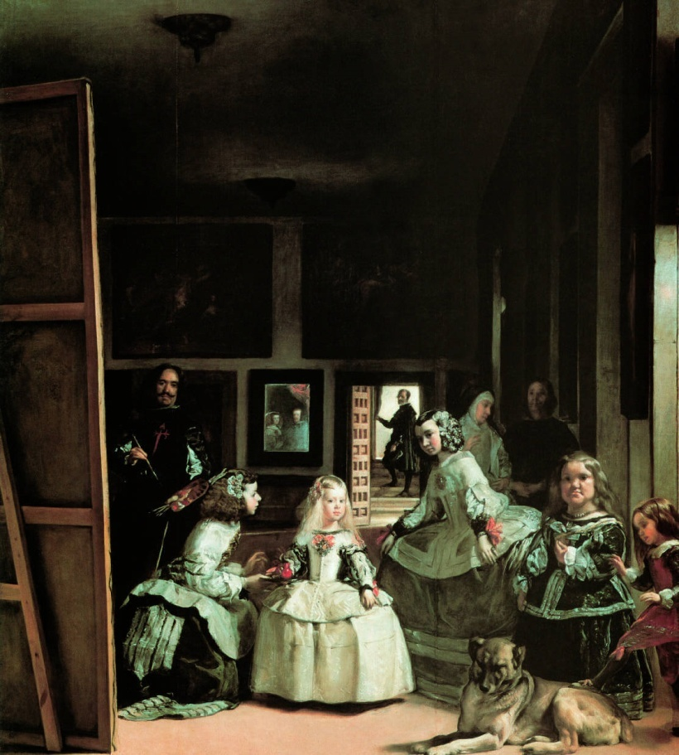
Живопис — найпоширеніший вид образотворчого мистецтва, що означає «живо писати». Твори живопису створюються за допомогою фарб, що наносяться на будь-яку поверхню (полотно, картон, дерев’яну поверхню та ін).
Світ живопису багатий та різноманітний.
Дієго Веласкес «Меніни»

Slide 11
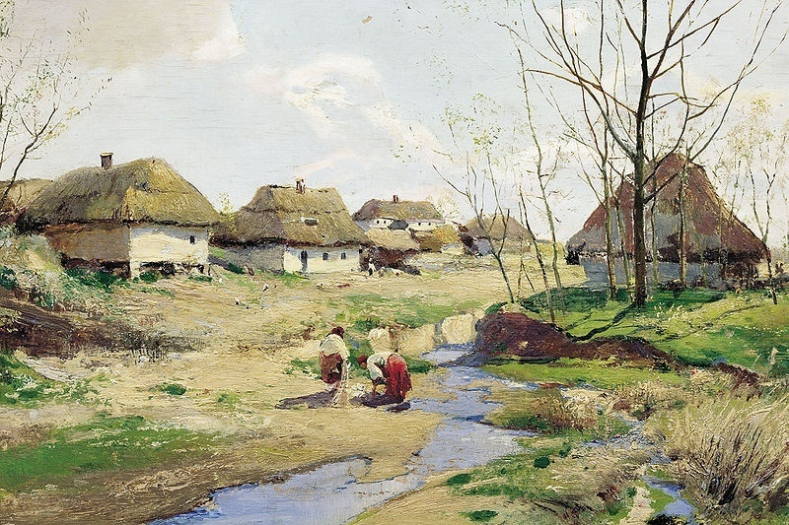
«Гарний живопис подібний до музики, мелодії, і тільки незвичайному розуму дано осягнути усю його багатогранність.»
Мікеланджело Буонарроті,
італійський художник, скульптор,
архітектор та поет
С.І. Васильківський. Весна в Україні

Slide 12
Види мистецтва
Монументальний
Станковий
Декоративний
Декораційний
Мініатюрний
Види живопису

Slide 13
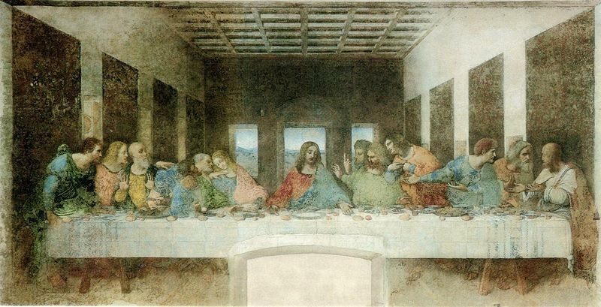
Монументальний живопис тісно пов’язаний з архітектурою. Його
твори пишуть або розміщують на стінах або стелях, з якими вони повинні
складати єдине ціле — синтез живопису та архітектури
.
«Та́йна ве́черя» — знаменита фреска італійського художника Леонардо да Вінчі.

Slide 14
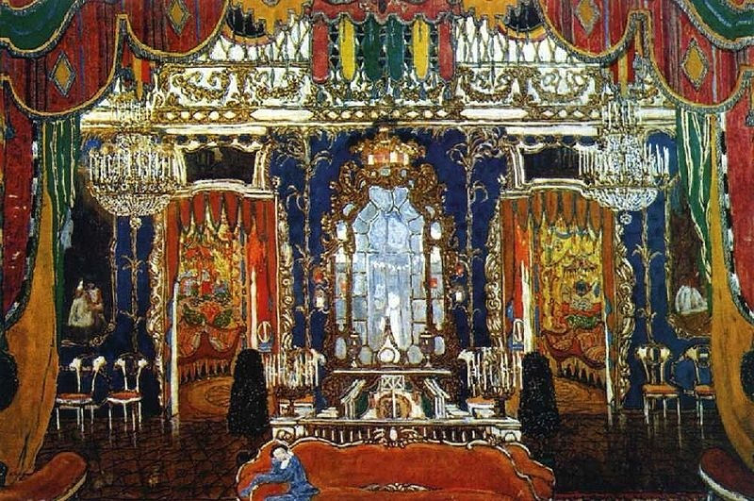
Прикладами декораційного живопису є ескізи костюмів, театральних декорацій та кінодекорацій. Вони створюють неповторний дух спектаклю або кінофільму, допомагають поринути в епоху, в якійвідбувається дійство. Видатними художниками-декораторами були О. Хвостенко-Хвостов, О. Головін, Л. Бакст, Г. Цапок та інші.
О. Головін. Ескіз декорації до драми М. Лермонтова «Маскарад». Москва, Рос

Slide 15
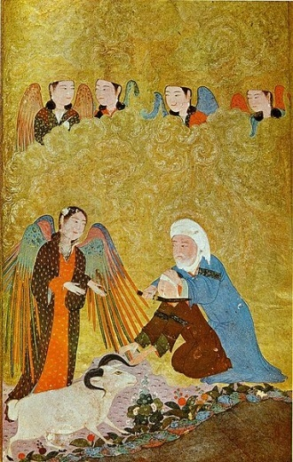
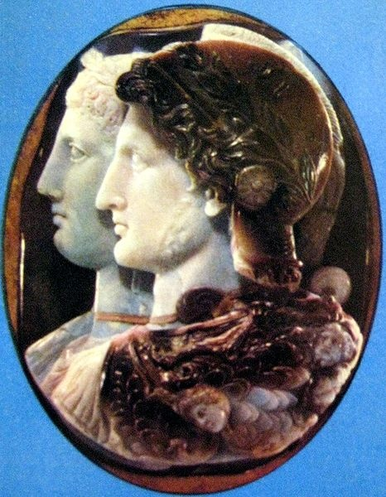
Мініатюра відрізняється від інших видів живопису малими розмірами. Прикладами мініатюри є розписані шкатулки, пудрениці, медальйони та інші невеличкі речі
«
Жертвоприношення Ібрахіма ( Авраама ),
«Тімурідська антологія», Шираз, 1411 р.
Музей Гюльбекяна, Ліссабон
Камея Гонгаза – вирізьблена
з сардоніксу, III ст. до н.е.

Slide 16
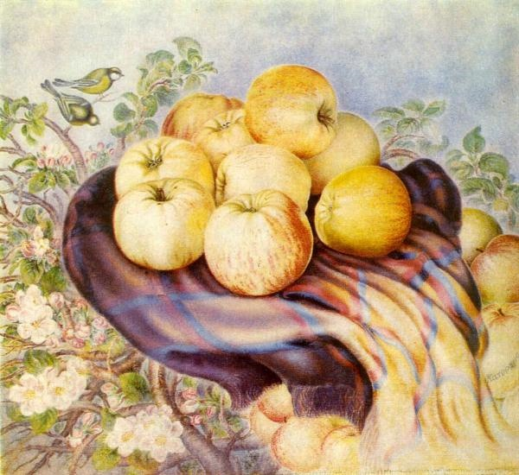
Декоративний живопис призначений для прикраси, входячи до складу архітектурного ансамблю або до творів декоративно-ужиткового мистецтва. Отже, термін відноситься до орнаментальних розмалювань та композицій, що не мають самостійного значення; панно, орнаментальне підкреслення функцій предмету або оточення великих настінних сцен.
Катерина Білокур, Заквітчаний Всесвіт

Slide 17
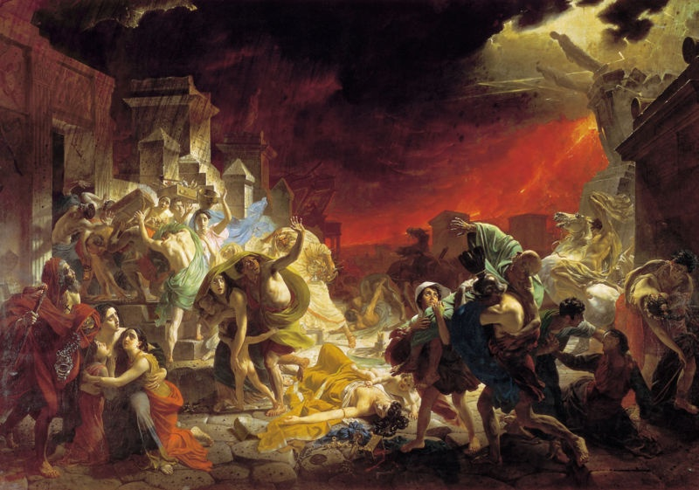
Твори станкового живопису розраховані на сприйняття з близької відстані. Назва «станковий» походить від станка — мольберта, на якому створюється такий живописний твір.
К.Брюлов. «Останній день Помпеї»

Slide 18
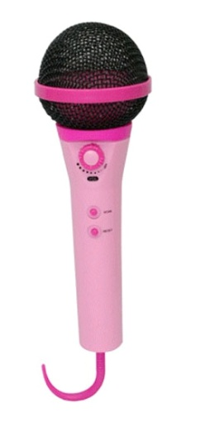
Мозковий штурм
На двох останніх слайдах ви побачили твори українських художників
К Брюлова “Останній день Помпеї” та К. Білокур “Заквітчаний Всесвіт”.
Які почуття у вас виникли при розгляді полотен художників – українців?
Чи погоджуєтесь ви із тезою - “Культура презентує націю у світі”?

Slide 19
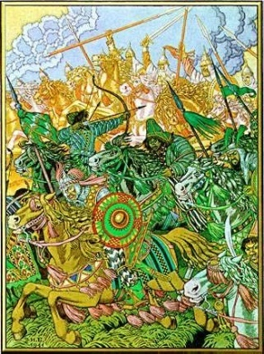
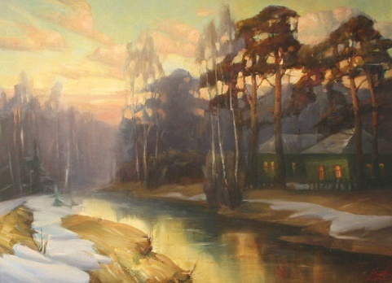
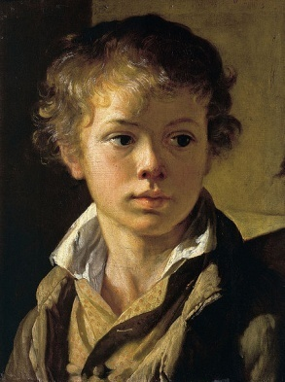
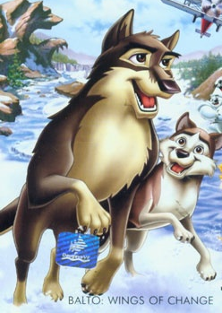
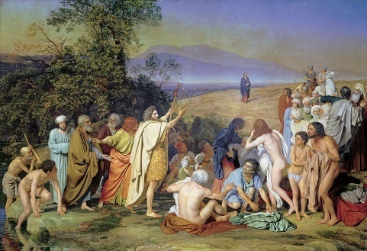
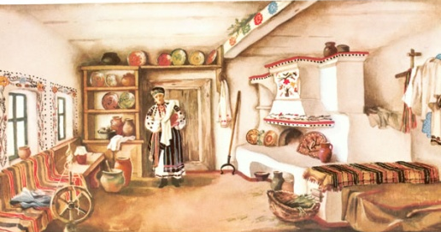
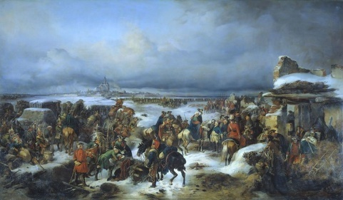
Основні жанри образотворчого мистецтва
Анімалістичний
Релігійно - міфілогічний
Побутовий
Портрет
Натюрморт
Пейзаж
Інтер’єр
Батально - історичний
Казково - билинний

Slide 20

«Колір більш наочно, ніж форма, передає почуття» М. Жюлліані Як ви розумієте цей вислів?
Найважливішим зображальним зображенням живопису є колір.
У живописі використовується фізичні властивості світла, що дає можливість зобразити предмет у кольорі, створювати колорит. Колорит (італ. Colorio – забарвлений) – загальне кольорове рішення, система сполучення кольорів та їх відтінків у художньому творі. Якщо у творі домінують сині, зелені, фіолетові відтінки, колорит називають холодним, а коли домінують жовті, червоні, оранжеві – теплим.

Slide 21
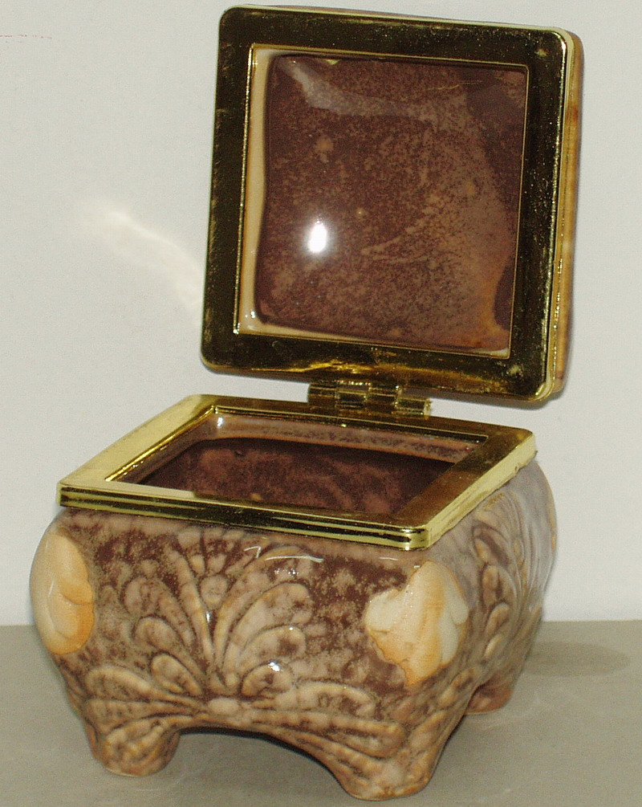
В кінці навчального року переконаєтесь, чи ви не розчарувались в своїх очікуваннях
«Листівки – очікування» покладіть до інтелектуальної шкатулки

Slide 22
Творча майстерня
Виконай графічний чи живописний портрет людини, яка на твою думку, є культурною. Хто ця людина?

Slide 23

Самопізнання
Японці довели, що у працівників із низькою культурою,
низька відповідальність за доручену справу.
Тому власники багатьох підприємств Японії дбають про культуру
своїх співробітників.
Який ти бачиш взаємозв’язок між рівнем культури людини та
її почуттям відповідальності?

